Slide 1









K-Digital Training
이젠아카데미
EZEN 뭐 먹지 (날씨정보와 위치 정보를 활용한 음식점 추천 지능형 웹사이트)
TEAM D조
최연흠, 이승준, 유재욱

Slide 2











K-Digital Training
목 차
01
프로젝트 개요 및 목표
02
데이터 수집 및 처리 과정
03
핵심기능설계
04
프로젝트 수행 경과

Slide 3

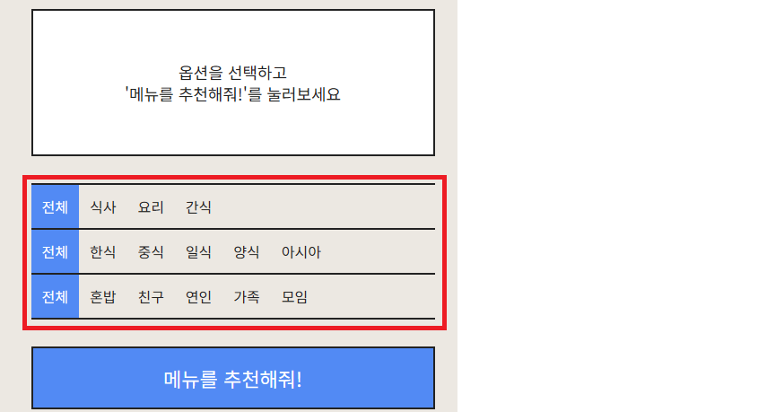



01
K-Digital Training
프로젝트 개요
1-1 기존 추천 서비스의 한계
마파두부덮밥
ㆍ카테고리와 단순하게 반영된
이용자의 상황
ㆍ이용자의 상황을 세부적으로
반영하지 못함

Slide 4
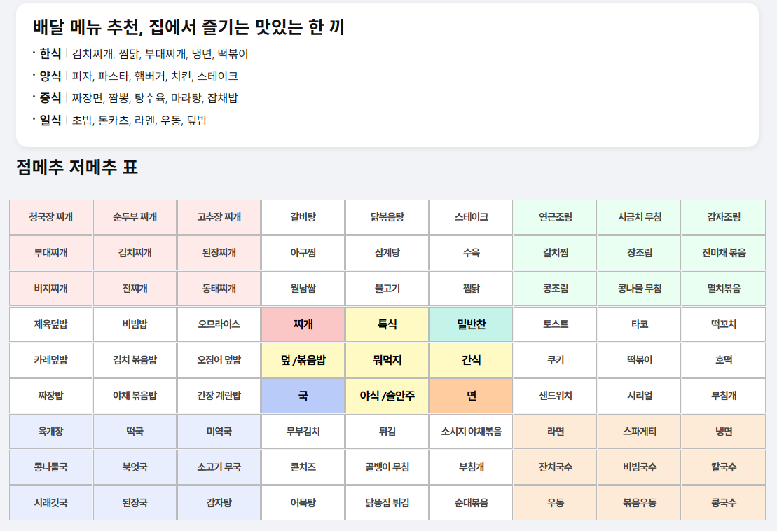
01
K-Digital Training
프로젝트 개요
1-1 기존 추천 서비스의 한계
ㆍ매번 이용자의 기호에 맡김
> 선택에 따른 피로도 증가

Slide 5
01
K-Digital Training
프로젝트 개요
1-2 기획 의도 및 목표
프로젝트
목표
1
사용자의 위치 정보와 실시간 날씨 데이터를 활용하여, 이용자의 상황에 적합한 음식 선택을 돕는다
2
매일 반복되는 음식 선택 과정에서 발생하는 고민과 결정 피로를 줄이는 서비스의 제공
3
날씨·위치·시간 정보를 통합한 상황 인지형 음식점 추천 기능 구현
4
추천 과정에서 발생하는 이용 이력을 수집·분석하여 향후 개인화 추천 및 서비스 고도화에 활용

Slide 6

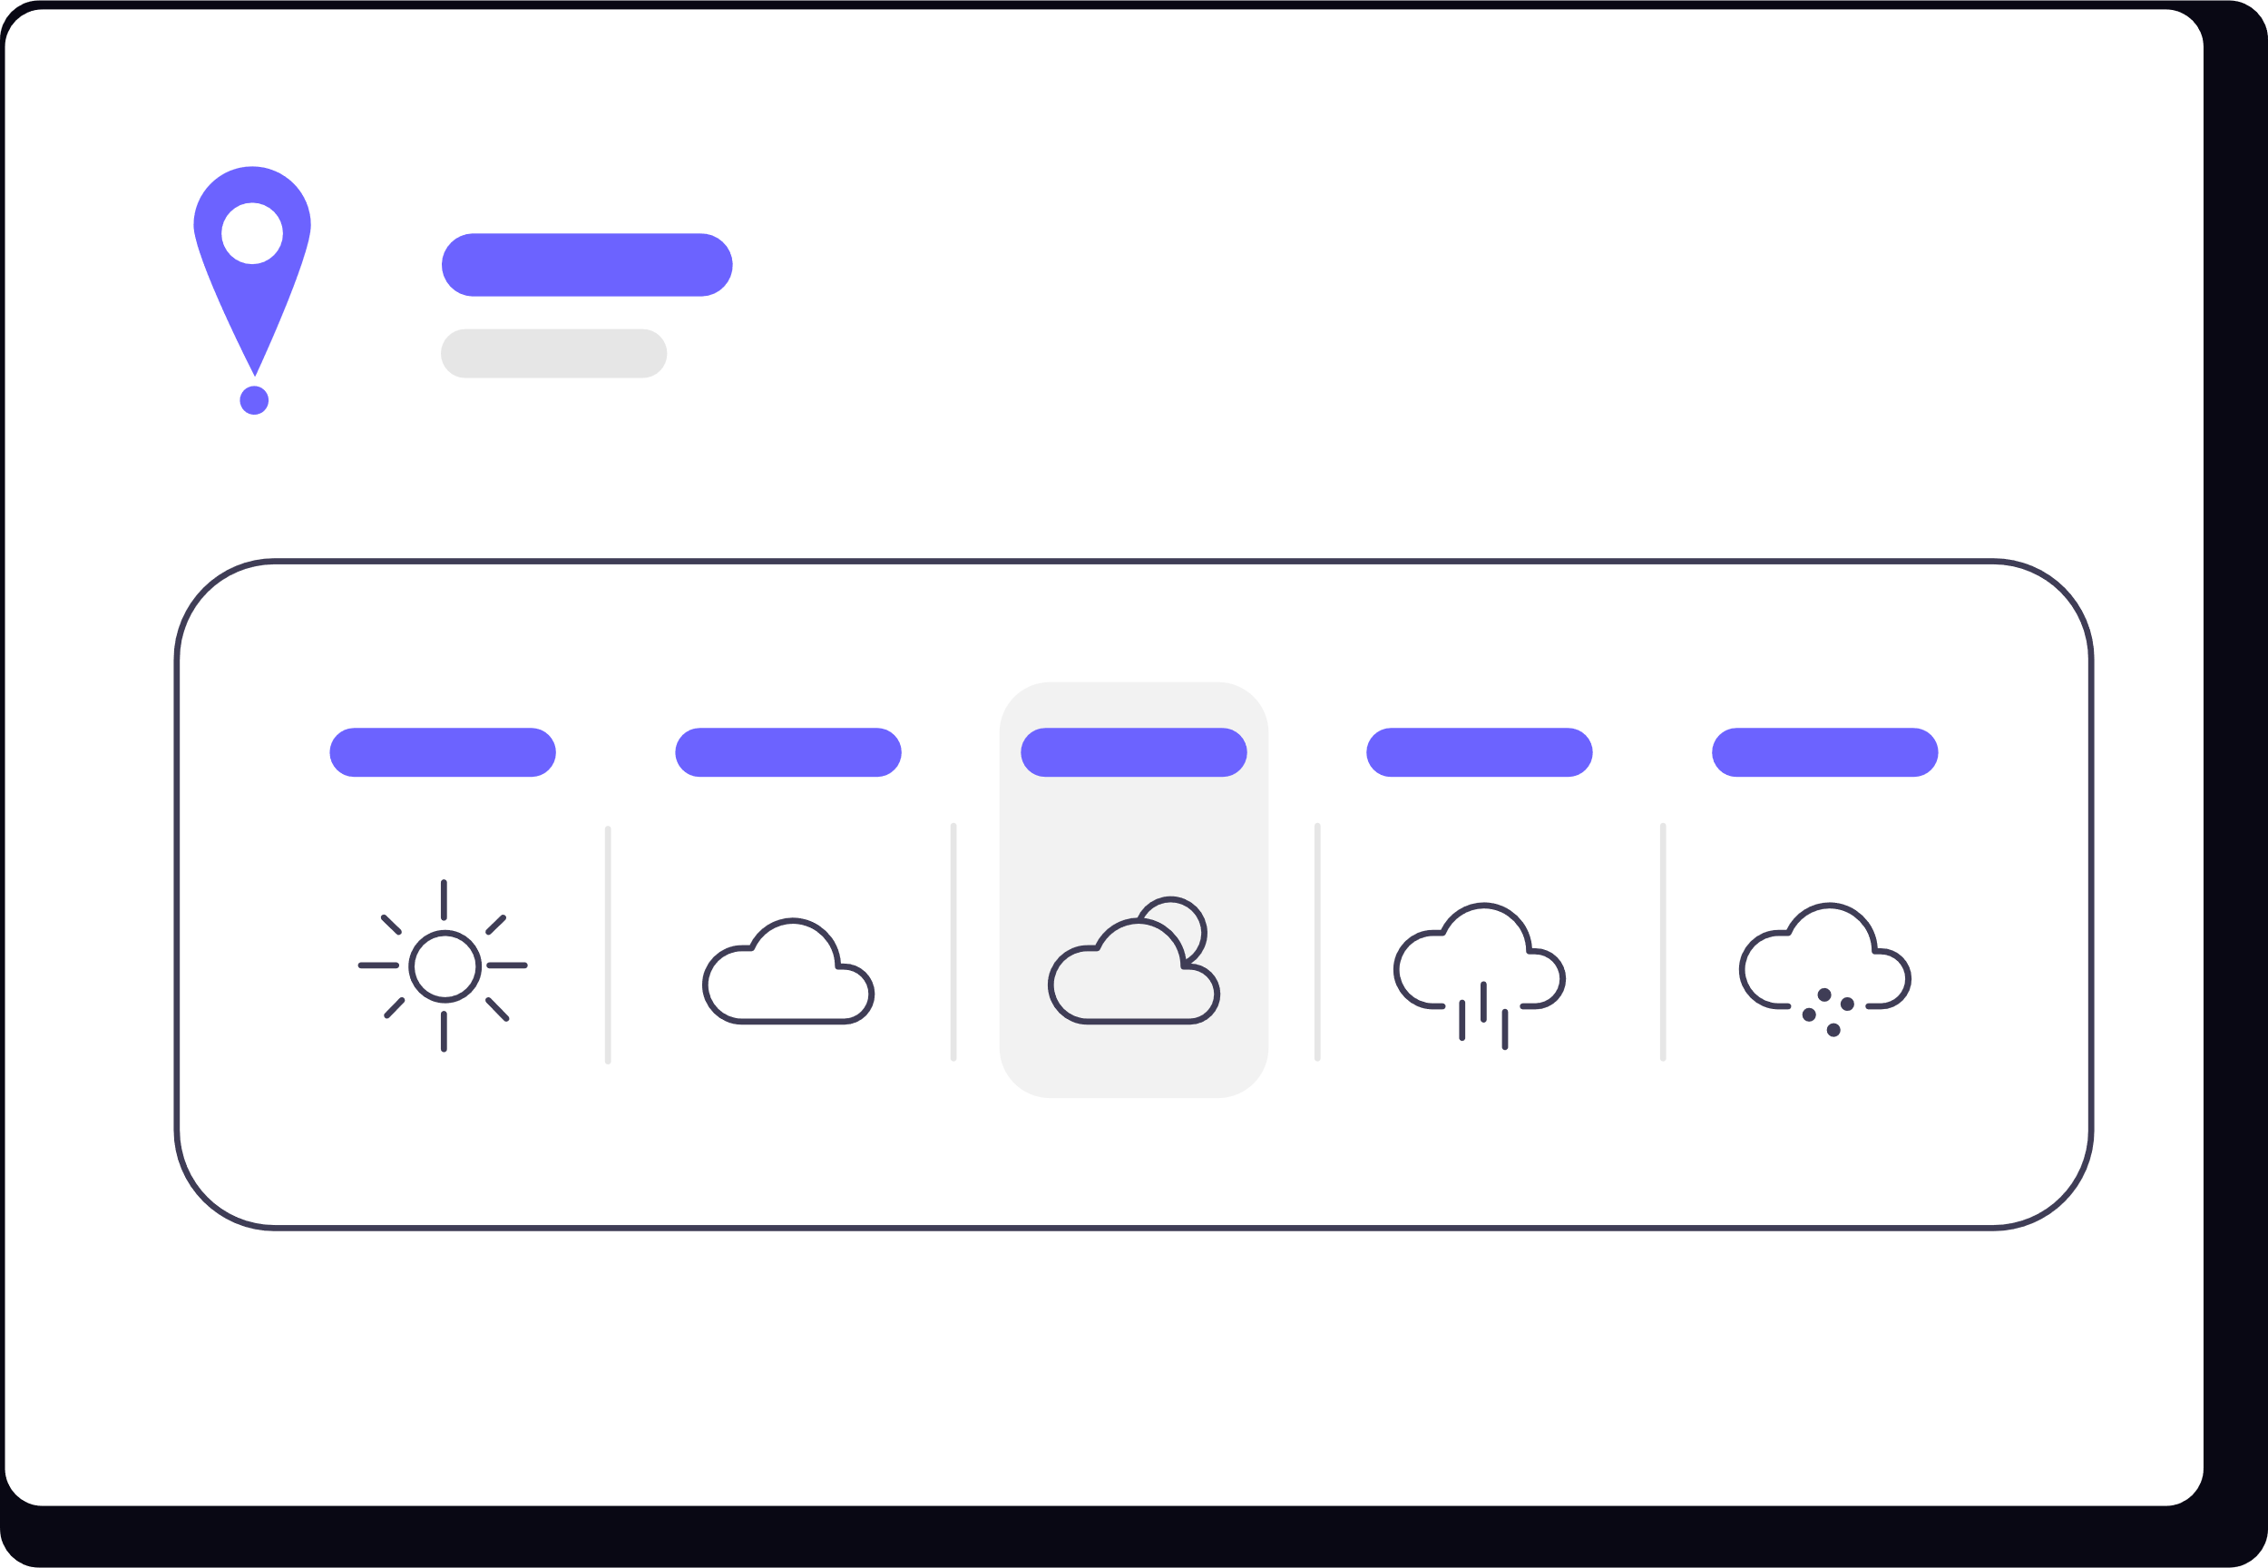







01
K-Digital Training
프로젝트 개요
1-3 서비스 개요
1. 이용자 좌표
2. 초단기예보 API 호출
3. 음식 카테고리 추천
4. 음식점 추천
GeoLocation으로 이용자의 좌표 획득
LCC DFS 좌표로 변환 후 기상청에 날씨 요청
해당 지역의 날씨로 추천엔진을 이용해 음식 카테고리 추천
이용자가 선택한 음식 카테고리에 해당하는 음식점 목록을 추천

Slide 7










01
K-Digital Training
프로젝트 개요
1-4 팀 구성 및 역할
훈련생 | 역할 | 담당 업무
최연흠 | 팀장
이승준 | 팀원
유재욱 | 팀원
㈜라스테크 정상윤 멘토님 | 멘토
전체 시스템 설계
데이터 수집 및 정제
웹사이트 디자인(HTML)
데이터 모델링 및 시각화
데이터 수집모델 설계
텍스트 마이닝
주제 선정 피드백, 프로젝트 질의응답

Slide 8





01
K-Digital Training
프로젝트 개요
1-5 수행 절차 및 방법
구분 | 기간 | 활동 | 비고
사전 기획 | 11/24(월) ~ 11/25(화) |  | 아이디어 선정
화면 구현 | 11/25(화) ~ 11/27(목)
데이터 수집 | 11/26(수) ~ 11/28(금)
데이터 전처리 | 11/28(금) ~ 12/3(수) |  | 업체 자문
모델링 및 서비스 구축 | 12/4(목) ~ 12/12(금) |  | 팀별 중간보고 실시
마무리 | 12/15(월) ~ 12/19(금) |  | 최적화, 오류 수정
총 개발기간 | 11/24(월) ~ 12/19(금) (총 4주)
프로젝트 기획 및 주제 선정
기획안 작성
웹 디자인(HTML)
데이터 및 수집 절차 정의
기상, 상권 데이터 수집
네이버 리뷰 크롤링
데이터 정제 및 분석
모델 구현
서버 및 DB 구축
추천 엔진 최적화
테스트 및 점검

Slide 9
02. 데이터 수집 및 처리 과정

Slide 10
03.

Slide 11
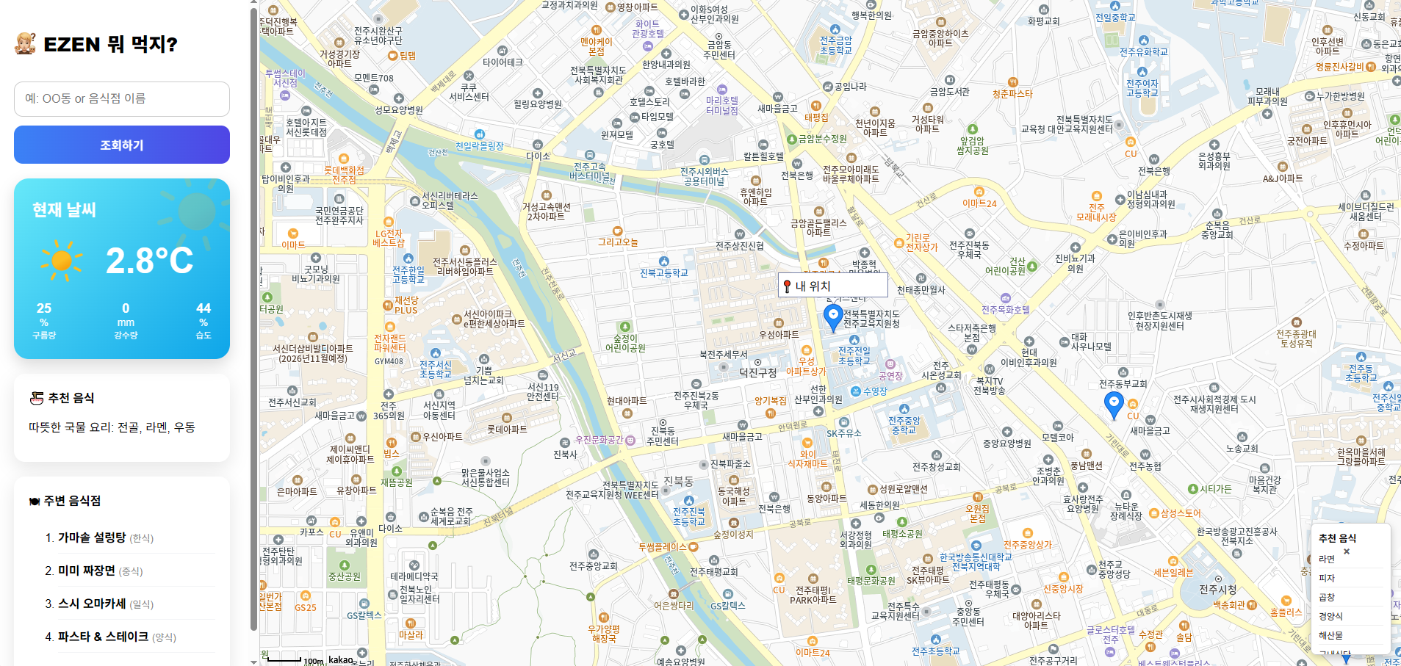


02
K-Digital Training
핵심기능설계
2-1 메인 화면

Slide 12
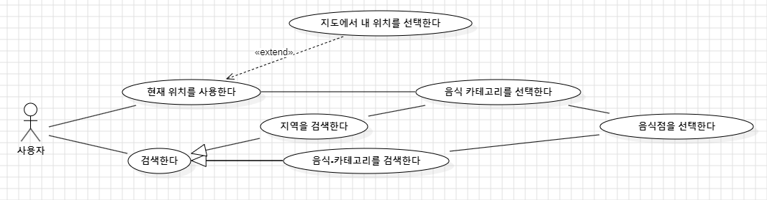
02
K-Digital Training
핵심기능설계
2-1 유스케이스 다이어그램
1
GEO어쩌구
2
Kakao 어쩌구
▼
단계를 거쳐 음식점 선택으로 수렴한다.

Slide 13
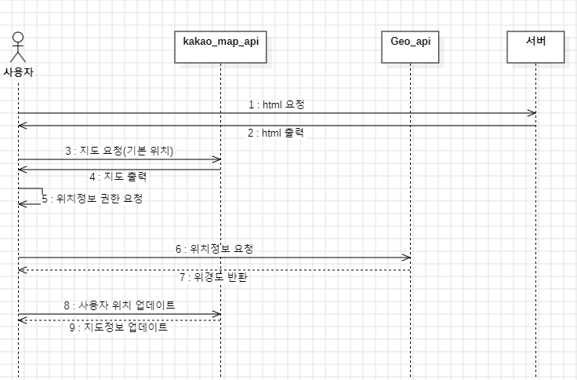
02
K-Digital Training
핵심기능설계
2-2 지도 및 위치요청 시퀀스

Slide 14
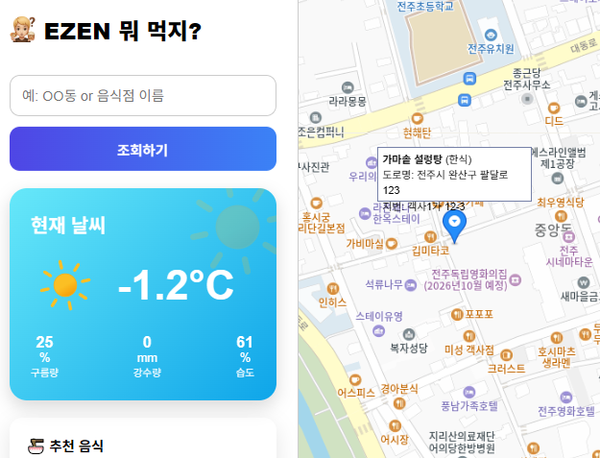
02
K-Digital Training
핵심기능설계
2-2 지도 표시 및 위치 수집
Geolocation API로 위치정보 활용 요청을 보낸다.
동의 시 사용자의 위치좌표를 얻어 kakao API에 해당 좌표의 주소를 받는다.
지도 업데이트 후 서버에 수집된 정보 전달

Slide 15
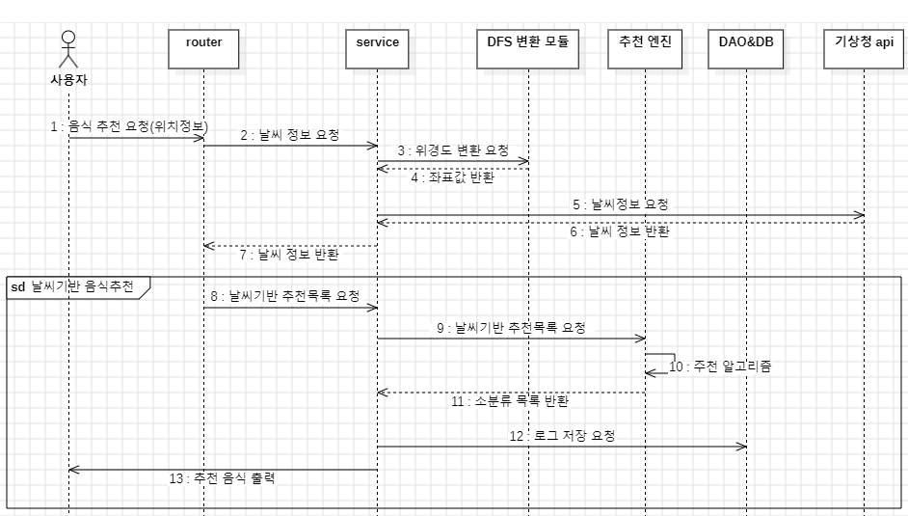
02
K-Digital Training
핵심기능설계
2-3 날씨기반 음식 추천 시퀀스

Slide 16
02
K-Digital Training
핵심기능설계
2-3 날씨 API 호출(동네예보 API)
브라우저에서 보낸 위치정보를 LCC DFS좌표 변환모듈로 변환
변환된 좌표를 기상청 동네예보 API에 전달해 해당 지역의 날씨를 요청
음식추천 알고리즘 적용 후 날씨정보를 업데이트

Slide 17
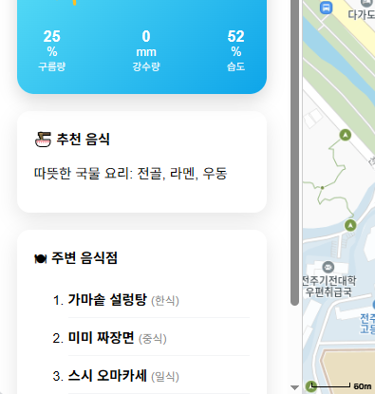
02
K-Digital Training
핵심기능설계
2-3 날씨기반 음식 추천 엔진
사전 학습시킨 추천엔진에 전달해 날씨에 맞는 음식 카테고리를 추천받는다.
브라우저에서 얻은 기타정보와 추천 목록을 로그로 남기고 클라이언트에 돌려준다.

Slide 18
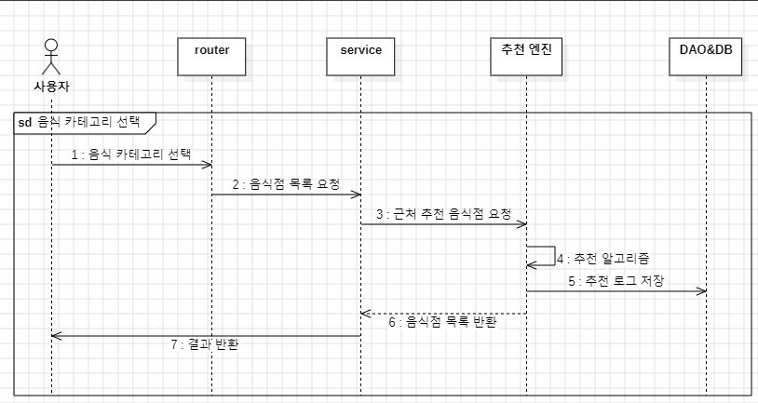
02
K-Digital Training
핵심기능설계
2-4 음식 카테고리 선택 시퀀스

Slide 19
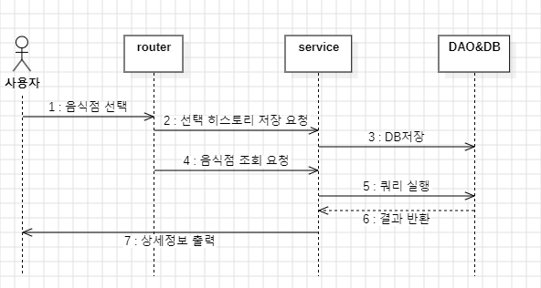
02
K-Digital Training
핵심기능설계
2-5 음식점 선택 시퀀스

Slide 20
04. 프로젝트 수행 경과

Slide 21
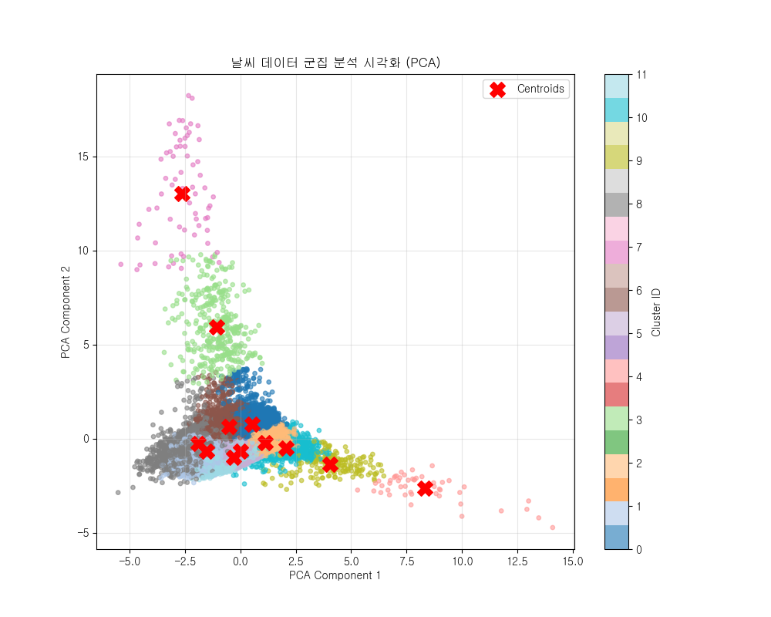
04
K-Digital Training
프로젝트 수행 경과
K-means 테스트
날씨데이터를 비슷한 패턴끼리 묶는 클러스터 모델 테스트

Slide 22
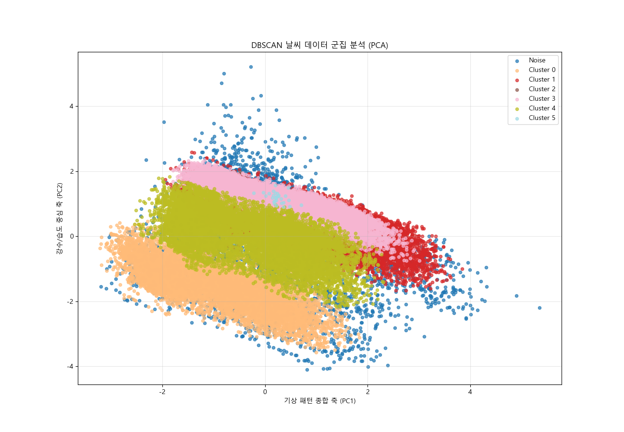
04
K-Digital Training
프로젝트 수행 경과
DBSCAN 테스트
날씨데이터를 비슷한 패턴끼리 묶는 클러스터 모델 테스트

Slide 23
화면 시연

Slide 24



04
K-Digital Training
프로젝트 수행 경과
프로젝트 결과물이 도출된 과정을 세부적으로 작성한다.
!
이어지는 예시는 하나의 사례로 간단하게 제시한 것이므로 프로젝트 성격에 따라 보다 자세하게 작성
프로젝트
수행 경과
결과를 서술하는 과정에서는 활용된 기술 및 구현 방법, 핵심기능, 구현 결과* 등을 상세히 작성
1
빅데이터 직종의 경우 정확도 등
예시
2
프로젝트 수행 과정이 잘 드러날 수 있도록 가공 과정부터 활용까지 전체적인 프로세스를 단계별로 작성
3
프로젝트 수행 과정에서의 피드백 내용과 그것을 적용(보완 등)한 내용이 포함되도록 작성
프로젝트 수행 결과물을 잘 드러낼 수 있는 자료를 첨부하여 작성
4
결과물 사진, 시연 영상, 구동 화면 등 프로젝트의 우수성이 드러날 수 있는 자료
첨부 자료 예시

Slide 25
04
K-Digital Training
프로젝트 수행 경과
팀별 5-10분 내
HTML 시연

Slide 26



05
K-Digital Training
향후 계획 및 기대효과
모델 평가 결과, 정확도가 00.00%로 정확도 향상을 위해 모델 추후 개선 필요
향후 계획
데이터 품질 향상
모델 튜닝 및 변수 추가
실시간 피드백 시스템 구축
기대 효과
사용자 결정 피로 감소
상황 맞춤 추천으로 만족도 향상
개인 또는 우리 팀이 아쉬운 점
로깅 기능 미구현
예측 데이터를 미리 로드하여
더욱 빠른 반응성 향상
프로젝트 성과
다양한 데이터셋 적용 실험
모델 해석력 강화
사용자 맞춤형 기능 개발
결과 시각화 도구 개선

Slide 27
01
K-Digital Training
프로젝트 개요
1-3 시스템 아키텍처

Slide 28
클라이언트
API
Engine
Map_Router
Search_Router
Recommend_Router
Map_Service
Search_Service
Recommend_Service
Map_DAO
Search_DAO
Recommend_DAO
DB
Module

Slide 29
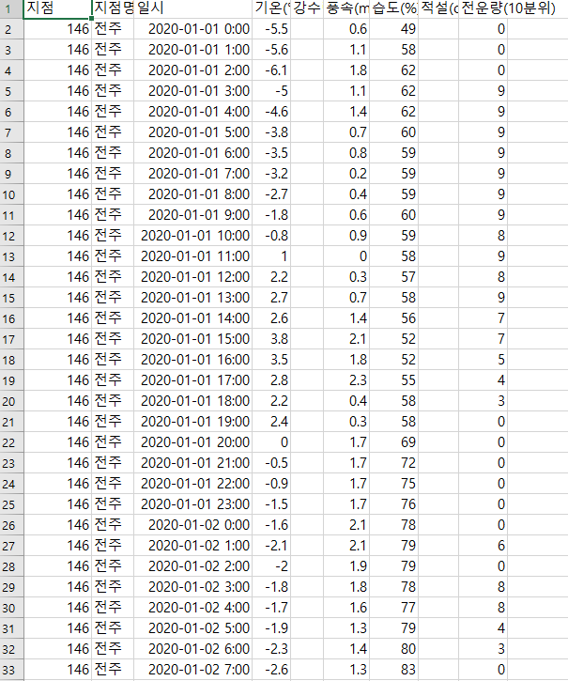
02
K-Digital Training
데이터 수집 및 처리 과정
전처리 및 분석
▼
기상청 종관기상관측 자료
추천엔진을 학습시키기 위한 기상청의 관측자료 수집
필요없는 피처 제거 후 데이터 특성 파악
Ex) 습도와 기온이 활동성이 높고 강수와 적설등은 상대적으로 변동이 적음
날씨 데이터는 추천엔진 학습에 사용
이후 서비스 중에는 직접적인 활용x

Slide 30
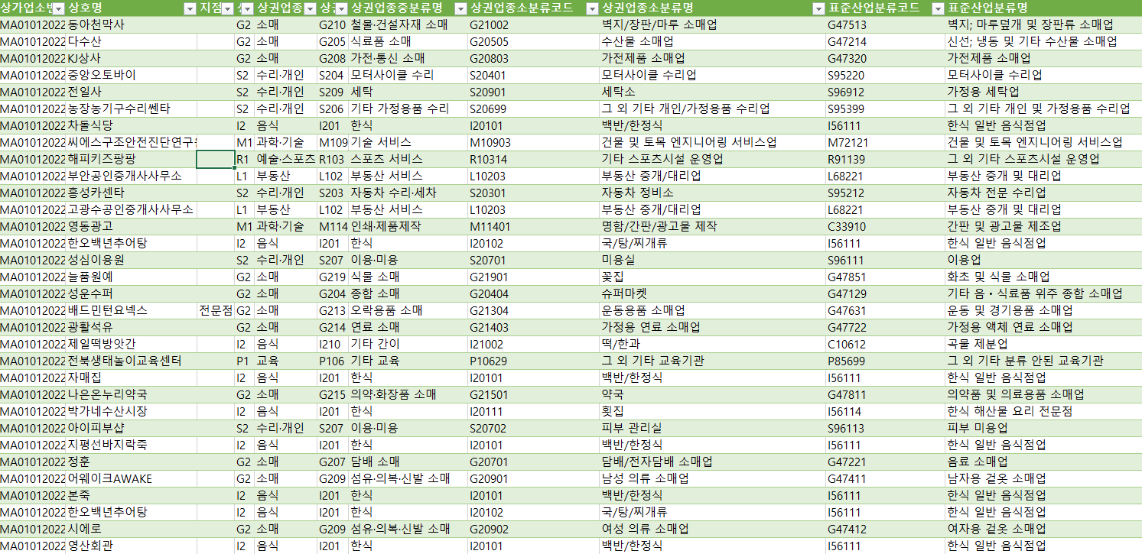
02
K-Digital Training
데이터 수집 및 처리 과정
음식점 정보
▼
소상공인 진흥공단 상가(상권)정보
데이터 특성 파악 후 불필요한 피처 제거 (다음페이지 참고)

Slide 31
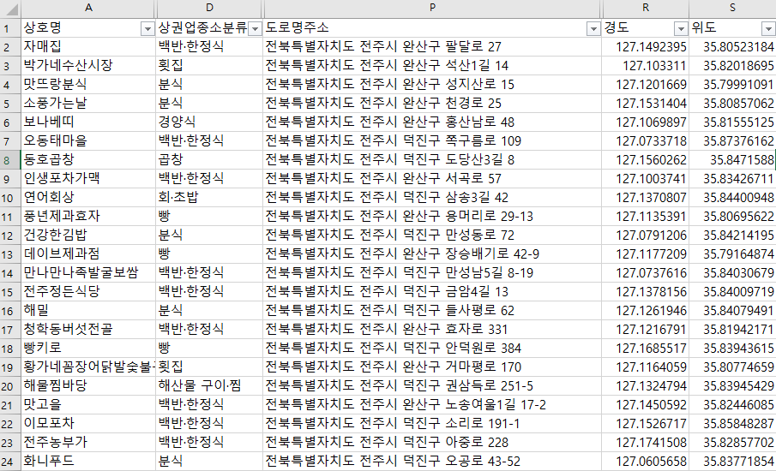
02
K-Digital Training
데이터 수집 및 처리 과정
전처리 및 분석
▼
소상공인 진흥공단 상가(상권)정보
계절성이 없는 음식 카테고리는 제거 하였으며 위도 경도 컬럼을 추가

Slide 32
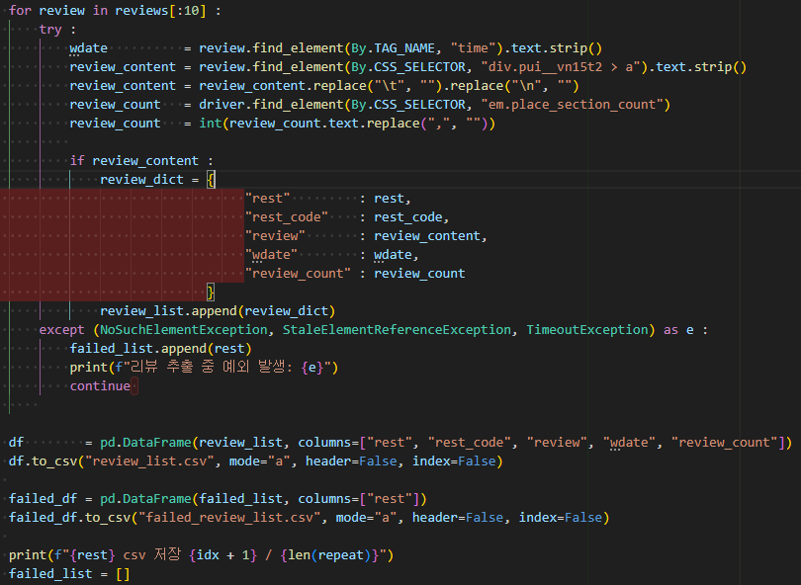
02
K-Digital Training
데이터 수집 및 처리 과정
네이버 플레이스 음식점 리뷰
▼
셀레니움 크롤링
수집한 상가목록에서 음식점 명을 추출해 네이버 플레이스 약 5만건의 리뷰 크롤링
진행 중 iframe간의 전환이나 봇감지에 대응하는 부분이 특히 어려웠다
time.sleep() 이나 WebDriverWait()으로 대기시간을 많이 주어 대응
이후 가게별 리뷰 수와 위치정보, 리뷰 긍정도를 이용해 음식점을 추천

Slide 33
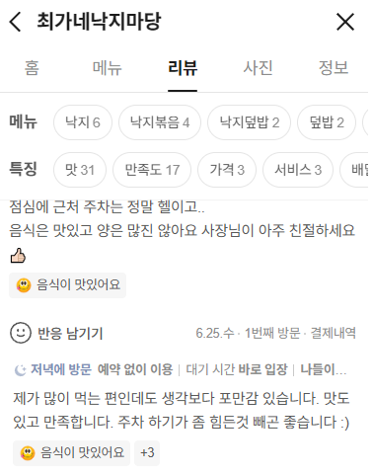
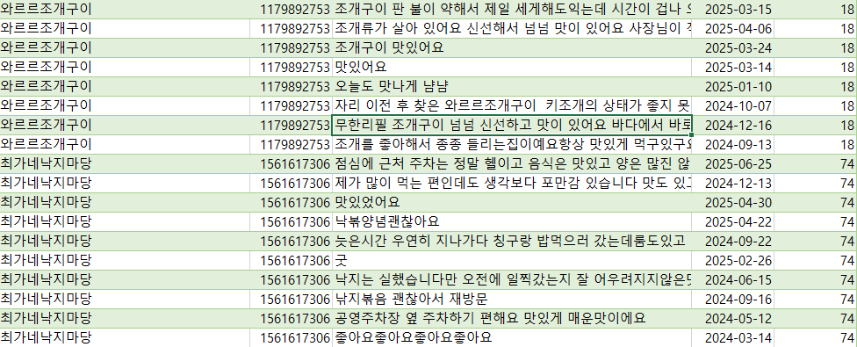
02
K-Digital Training
데이터 수집 및 처리 과정
네이버 플레이스 음식점 리뷰
▼
셀레니움 크롤링

Slide 34
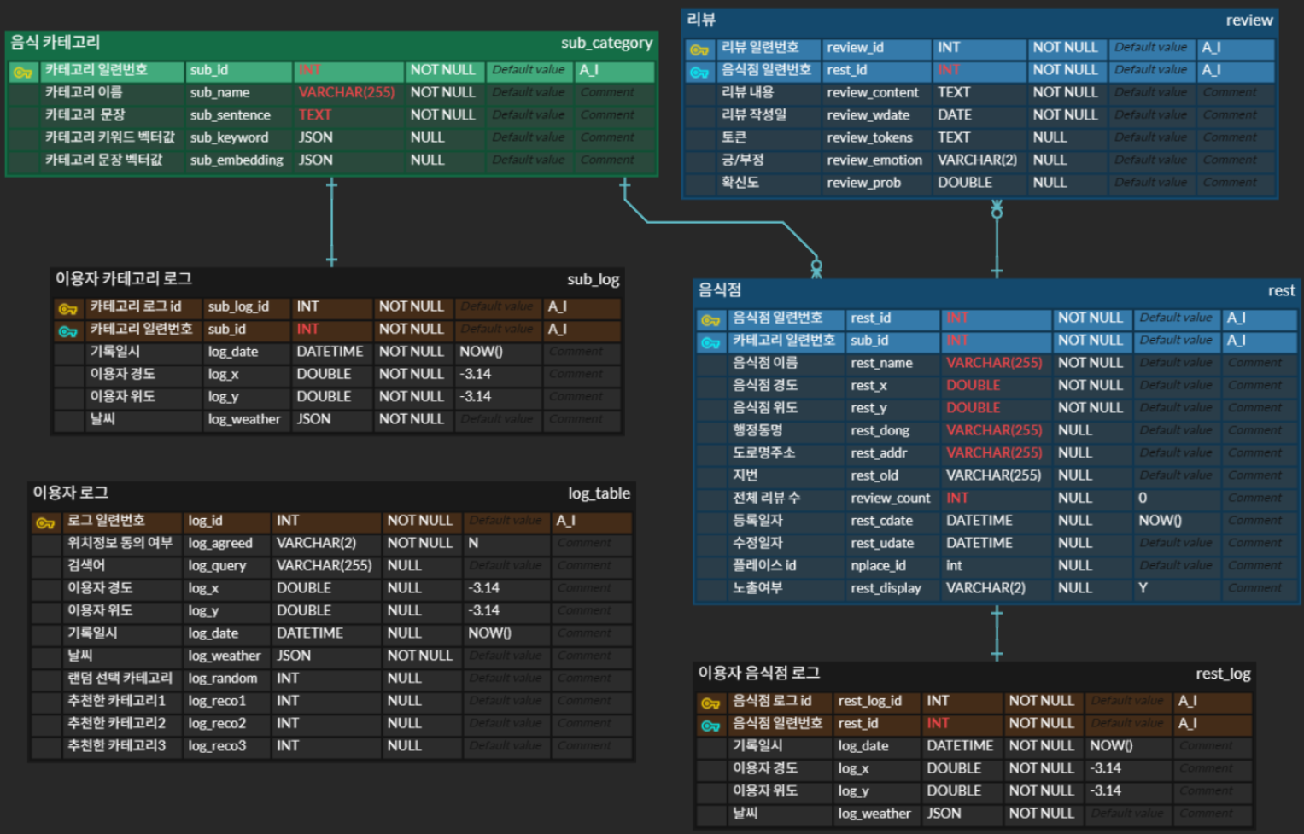
02
K-Digital Training
데이터 수집 및 처리 과정
데이터베이스 설계
수집한 상가목록, 리뷰목록과 서비스하며 얻게될 추천로그, 사용자 입력 등 필요한 정보
음식점 데이터를 csv가 아닌 DB에 저장하여 보관
로그와 히스토리를 DB에 보관하여 추천엔진을 모니터링

